Slide 1
הגדרת תנועת הרובוט
מאת Arvind and Sanjay Seshan

Slide 2
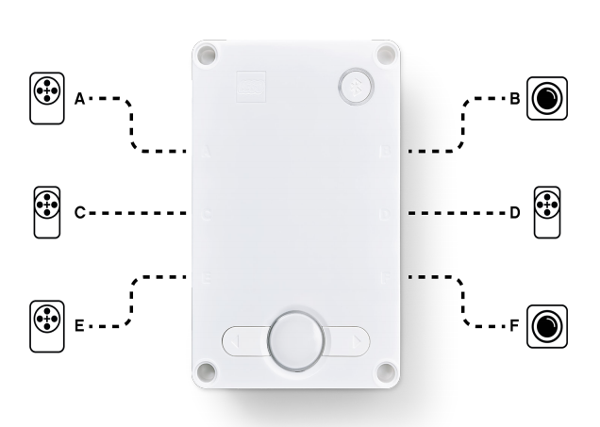
מטרות השיעור
נלמד להגדיר על תנועת הרובוט בעזרת SPIKE Prime or Robot Inventor robot
כל התמונות במצגת זו הן של SPIKE PRIME אבל קטעי הקוד מתאימים גם ל Robot Inventor
נלמד להוסיף את בלוקי הקוד הראשונים שלנו ללוח הקוד

Slide 3
למה צריך להגדיר את תנועת הרובוט?
כל רובוט שונה
לפני שנתחיל לתכנת את תנועת הרובוט נצטרך להגדיר את תכונותיו:
לאילו חיבורים מחוברים מנועי ההנעה?
איזה סוג גלגלים אנחנו משתמשים?
באיזו מהירות נרצה לנסוע?
האם נרצה לעצור מיידית אחרי סיום של תנועה
מידע זה חייב להיות בכל תוכנה שנתכנת

Slide 4
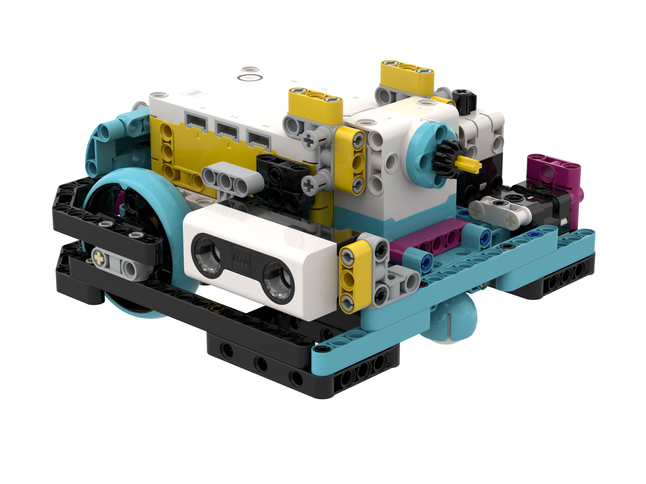
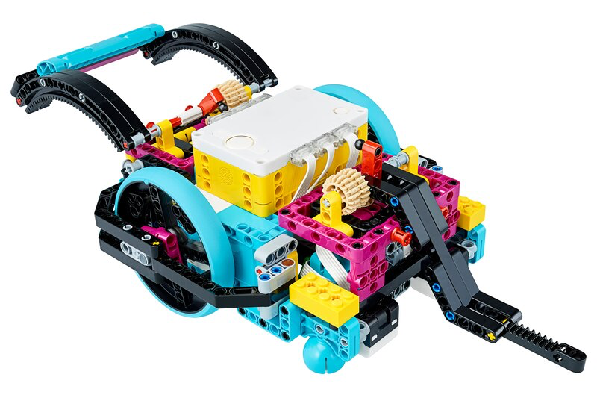
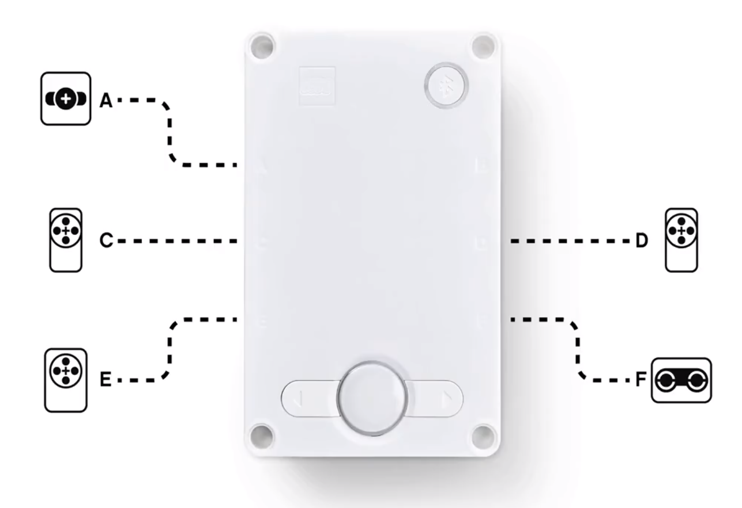
מה מחובר לכל חיבור?
Droid Bot IV
ADB
Droid Bot IV Configuration
ADB Default settings
Drive Motor
Drive Motor
Drive Motor
Drive Motor

Slide 5
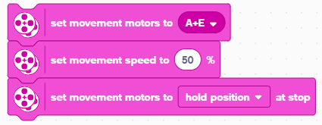
הגדרת בלוקי תנועה
Left
A
לפני השימוש בבלוקי תנועה עלינו להגדיר את הרובוט קודם לכן
ישנם 3 בלוקים למטרה זאת:
Right
E
קובע לאיזה חיבורים מחוברים הגלגל הימני והשמאלי (שנה הגדרות לפי מידת הצורך). בכל בלוק אשר מקבל 2 סוגי קלט הראשון הוא תמיד לצד שמאל והשני לימין
מגדיר את מהירות בררת המחדל שהרובוט יזוז בה בכל פעם שנשתמש בבלוק תנועה
קובע מה רובוט עושה בסוף כל בלוק תנועה (עצירה מוחלטת, שומר על המיקום, ״ריחוף״) בכדי לגשת לבלוק זה נצטרך להוסיף אותו מרשימת ה More Movement
Blocks.

Slide 6
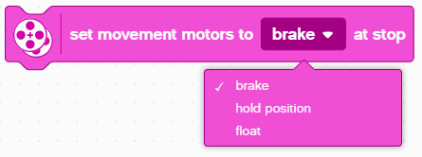
מצבי עצירה שונים
Break – אחרי תנועה, המנועים יגיעו לעצירה מוחלטת
Hold position –לאחר תנועה, הרובוט יגיע לעצירה מוחלטת והמנוע יבצע תיקון סטייה לכל סטייה שעלולה לקרות(לא תוכלו להזיז את הרובוט בידיים)
Float – אחרי תנועה אפשר לרובוט להמשיך בהתאם למומנט שצבר במשך התנועה
בכללי, נשתמש hold or brake ברוב התוכנות שלנו בשביל דיוק מירבי

Slide 7
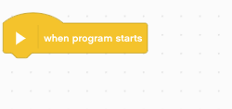
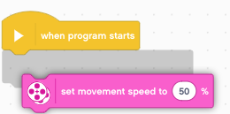
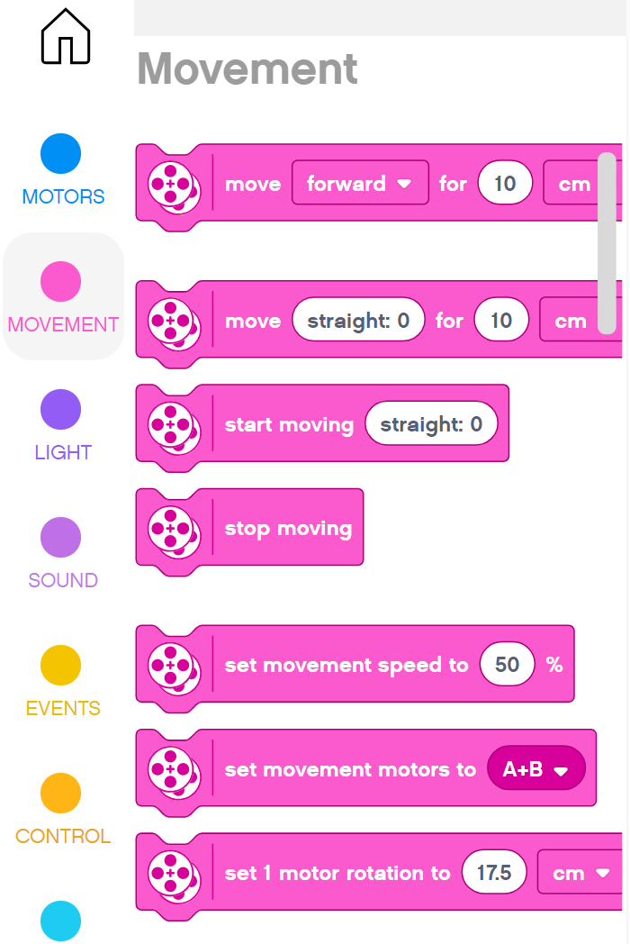
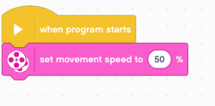
כיצד מוסיפים בלוק תכנות
שלב 1: נלחץ ונגרור את הבלוק לאזור התכנות
שלב 2: נשחרר את הבלוק ליד בלוק ההתחלה הצהוב(ראה אנימציה)

Slide 8
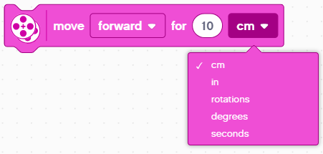


קונפיגורציית מנוע וגלגל
אופציית בררת המחדל של בלוק התנועה היא סנטימטר
לפני שנשתמש במצב זה נצטרך להגדיר את מספר הסנטימטרים לסיבוב גלגל אחד
את חישוב זה נצטרך לבצע על סמך סוג הגלגל שנשתמש. בשקופיות הבאות נדגים דרכים שונות לחישוב ערך זה
הערה: אפשר לשנות את הסנטימטרים לאינצ׳ים במידת הצורך.

Slide 9
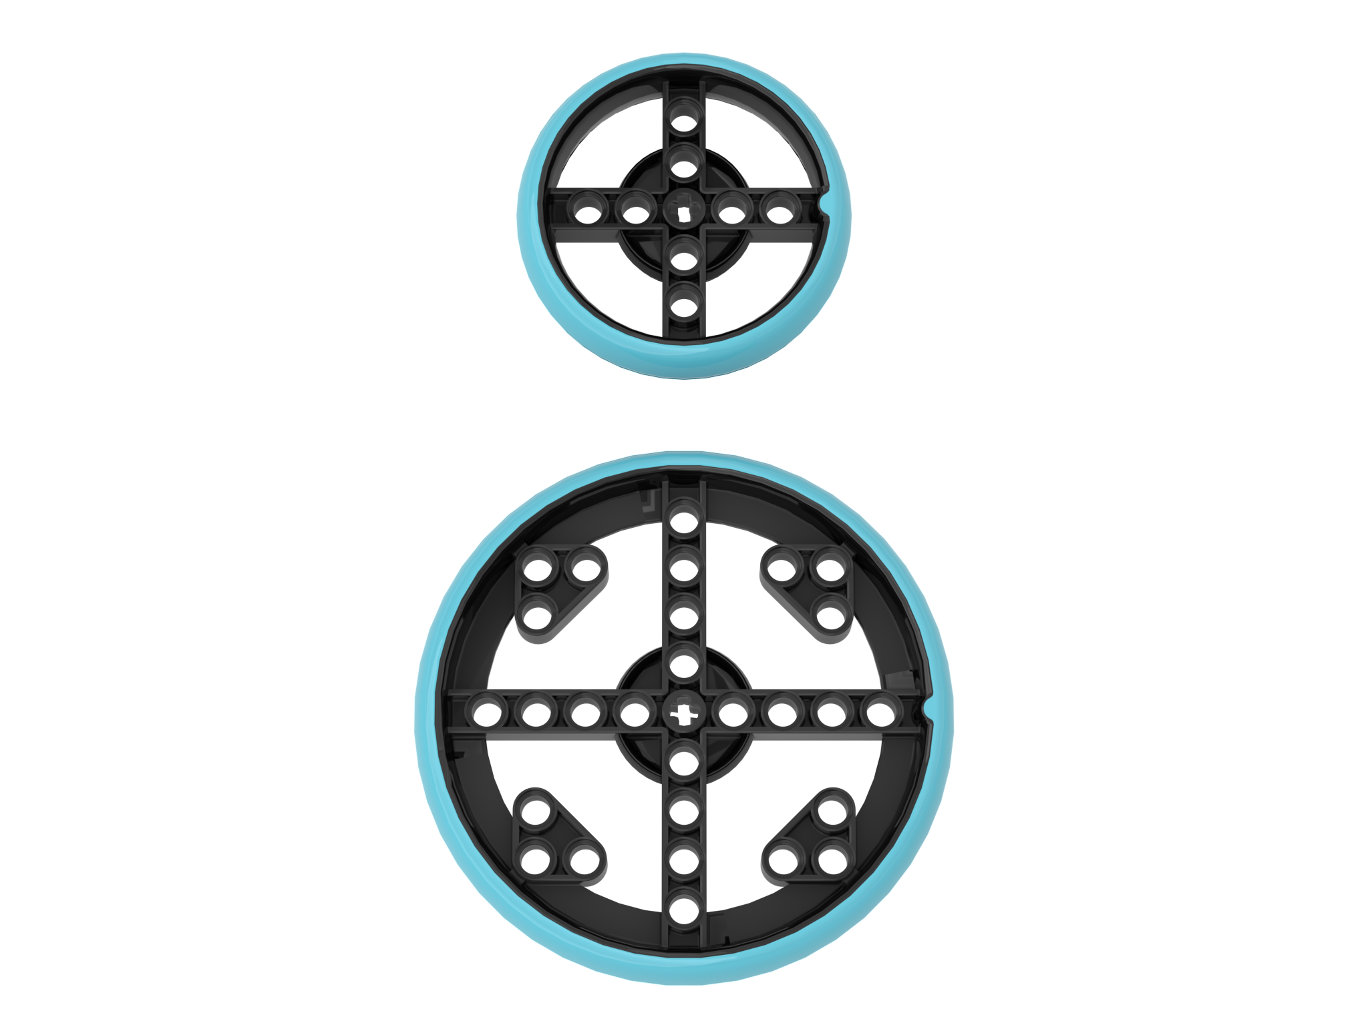
כמה סנטימטרים מתקדם רובוט בסיבוב גלגל אחד?
חפשו את גודל הגלגל במילימטרים וחלקו ב10 בכדי. לקבל את הגודל בסנטימטרים (כי 1cm=10mm
הכפילו את הגודל בפאי(3.14) בכדי לקבל את היקף בגלגל
השתמשו בערך כדי לעדכן את גודל הגלגל בבלוק
דוגמה לחישוב בעזרת גלגלי הספייק הקטנים שגודלם 5.6סמ (נמצאים בשימוש ב Droid Bot IV) :
גלגל ספייק פריים קטן = 5.6 סמ קוטר
5.6סמ π × = 17.5סמ לסיבוב
דוגמה לחישוב בעזרת גלגל ספייק פריים גדול שגודלו 8.8 סמ
גלגל ספייק פריים גדול = 8.8סמ קוטר
8.8 סמ = π × 27.6 סמ לסיבוב
Helpful chart with common LEGO wheels and their diameters.
http://wheels.sariel.pl/

Slide 10
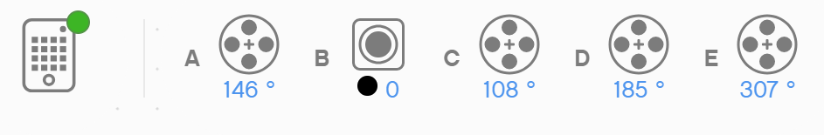
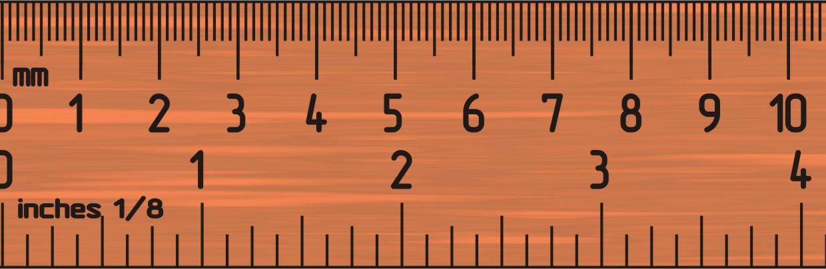
כמה ס"מ רובוט עובר בסיבוב גלגל אחד? דרך נוספת לבדיקה
נשתמש בdashboard בכדי לדעת את ערך המעלות של הגלגל
הנך את הרובוט שלך על 0 מילימטר בסרגל (הנקודה שלפיה יישרתם את הסרגל היא הנקודה שלפיה תמדדו בשלב 2)
״גלגל״ את הרובוט עד שהחיישן קולט סיבוב גלגל אחד או 360 מעלות.
קרא איפה נעצר הרובוט על הסרגל
השתמש בערך בכדי להגדיר את בלוק התנועה
A
E

Slide 11
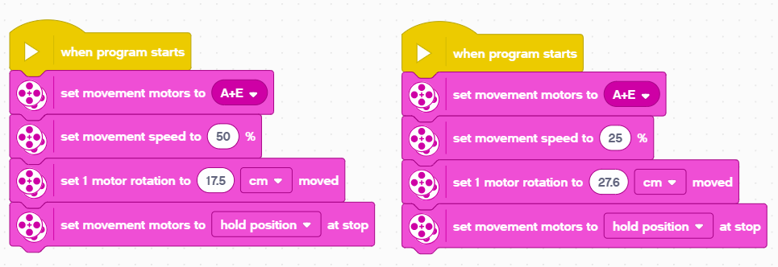
לסיכום
ברובוט Droid Bot Iv גודל הגלגלים קטן יותר. כל סיבוב הרובוט עובר 1.75 סמ. לכן מהירות ברירת המחדל תהיה גבוהה יותר.
ב ADB הגלגלים גדולים יותר. לכן כל סיבוב גלגל הרובוט עובר 27.6 סמ. לכן מהירות בררת המחדל תהיה נמוכה יותר בכדי לאפשר יותר שליטה.
Droid Bot IV
ADB

Slide 12



קרדיטים
המצגת נוצרה על ידי Arvind and Sanjay Seshan עבור Prime Lessons.
המצגת תורגמה לעברית ע"י FRC D-Bug #3316 וקבוצות ה-FLL של עירוני ד' תל-אביב #285 ++D ו-DGITAL #1331
ניתן למצוא שיעורים נוספים באתר
www.primelessons.org
This work is licensed under a Creative Commons Attribution-NonCommercial-ShareAlike 4.0 International License.

